Slide 1
La Haute-Savoie,
un territoire visant l’excellence
Club de l’Ours
15 juin 2017

Slide 2
La Haute-Savoie, un territoire visant l’excellence
Un grand merci pour votre invitation
Un choix de vous présenter la Haute-Savoie
Sous un angle économique
Avec un focus sur les filières d’excellence (Industrie/Décolletage, Tourisme, Outdoor, Image) et sur notre caractère frontalier avec la Suisse
Sur ces domaines, présentation d’éléments clés et des actions spécifiques de la CCI
Présentation assurée par Guy Métral, Président et Laurence Paturel, Directrice Générale de la CCI Haute-Savoie
Questions/réponses à la fin de l’intervention
GM

Slide 3
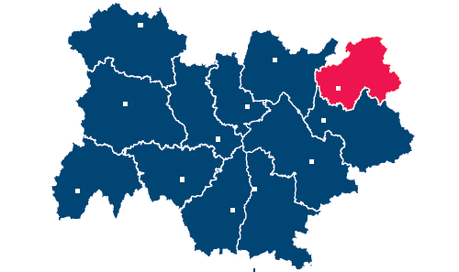
LA HAUTE-SAVOIE
Un département de la région Auvergne-Rhône-Alpes
Un territoire frontalier avec la Suisse et l’Italie
800 000 habitants
+ 10 000 habitants/an
Plus forte croissance démographique de France entre 2006 et 2015 (+13,6%)
Une notoriété touristique
Mais aussi un territoire industriel
Dont la dynamique repose sur des filières d’excellence soutenues par les collectivités et la CCI
GM

Slide 4
L’INDUSTRIE
Décolletage et mécanique de précision
646 entreprises
9 790 emplois
Marchés :
Automobile
Aéronautique
Médical
Horlogerie
Electronique
Robotique…
65% du chiffre d’affaires du décolletage français
Des produits de plus en plus complexes et co-conçus avec les donneurs d’ordres
Pôle Mont Blanc Industries / SNDec / Cetim-CTDec
GM

Slide 5
L’INDUSTRIE
Plus globalement, Haute-Savoie = terre industrielle
Industrie : environ 20% du PIB (12,6% en France) – source : Haute-Savoie Avenir
4 435 entreprises
44 990 salariés
Tissu de TPE/PME
Balance commerciale excédentaire
Exportations 2016 : 5,127 milliards d’euros
Allemagne, Espagne, Suisse
Importations 2016 : 3,951 milliards d’euros
Allemagne, Italie, Suisse
Des leaders
GM

Slide 6
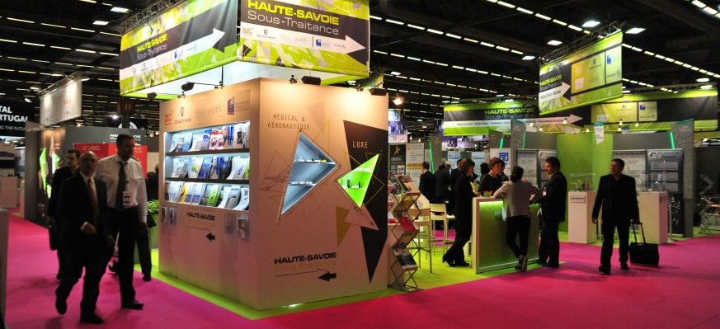
L’INDUSTRIE
L’accompagnement de la CCI Haute-Savoie
MIDEST / Haute-Savoie Sous-Traitance
Un objectif de business par la mise en relation clients/fournisseurs
Une approche collective des salons (Rist, Micronora, Midest…)
40 entreprises de Haute-Savoie au Midest chaque année
1 entreprise sur 2 obtient des nouvelles commandes
+ de 40% des entreprises augmentent leur CA
Nouveauté 2017 => Nouveau collectif régional « Auvergne-Rhône-Alpes Industrie » - Un grand stand régional au Midest à Paris
- Opération qui réunit l’ensemble des CCI de la Région avec le soutien CCIR et celui du Conseil Régional
LP

Slide 7
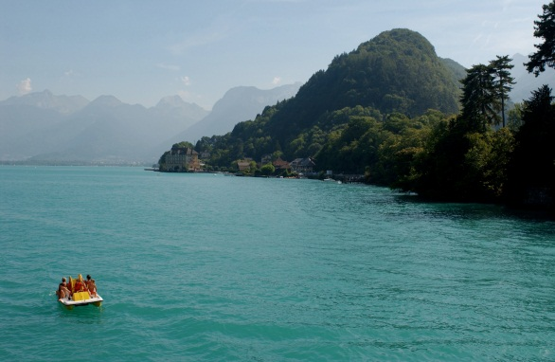
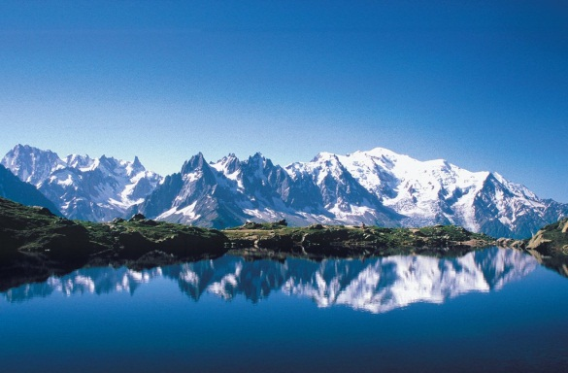
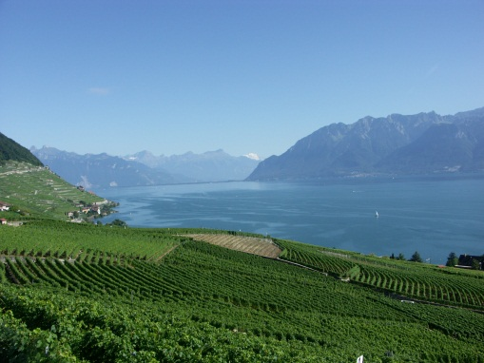
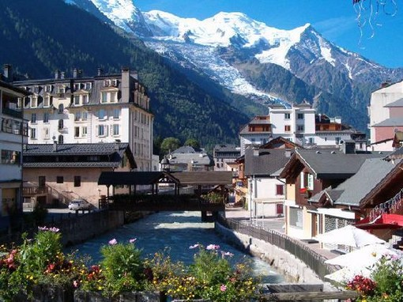
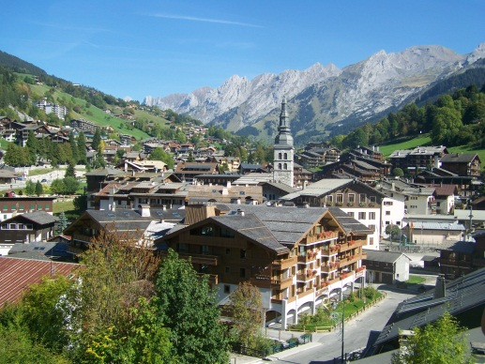
LA FILIERE TOURISME
Une notoriété touristique
Des lieux emblématiques
Des stations mondialement connues
Lac d’Annecy
Mont-Blanc
Lac Léman
Chamonix
GM
La Clusaz

Slide 8
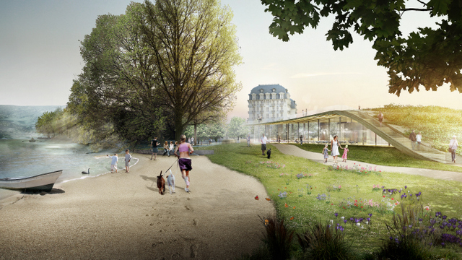
LA FILIERE TOURISME
2 saisons touristiques
17,3 millions de nuitées l’hiver
13,2 millions de nuitées l’été
3,3 millions de nuitées au printemps et automne
33,8 millions de nuitées au total
20% de la richesse touristique générée en Région
(source : Auvergne-Rhône-Alpes Tourisme)
Tourisme d’affaires
Annecy, seconde destination régionale après Lyon
Projet de Centre d’Expositions, de Séminaires et de Congrès
Palais des Lumières à Evian
Centre de Convention Archamps
RochExpo
…
GM

Slide 9
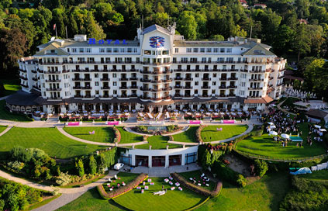
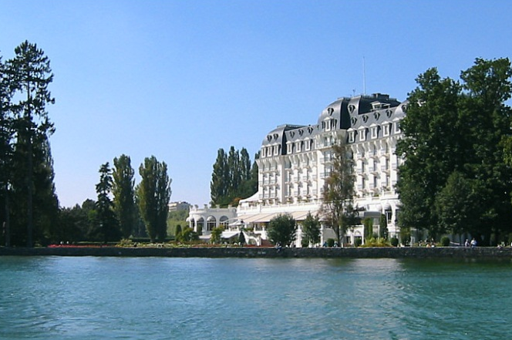
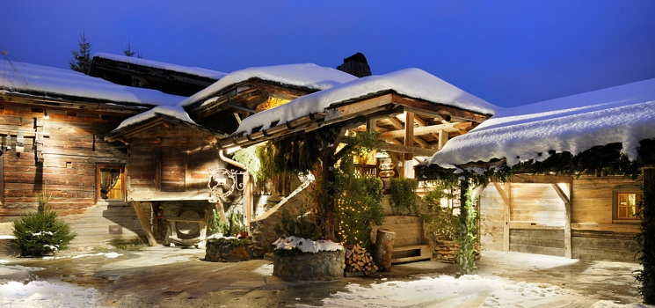
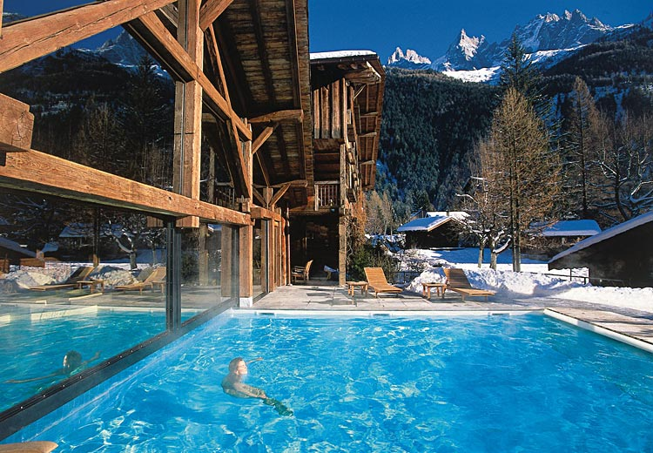
LA FILIERE TOURISME
Evian Resort
Des fleurons de l’industrie hôtelière
Une activité économique à part entière
6 357 entreprises dont 446 hôtels
21 230 salariés
2 sites parmi les 4 plus visités en Région :
Aiguille du Midi (877 000 visiteurs)
Mer de Glace (742 000 visiteurs)
Impérial
Les Fermes de Marie
Albert 1er
GM

Slide 10
LA FILIERE TOURISME
L’accompagnement de la CCI Haute-Savoie
CCI Haute-Savoie : partenaire du Contrat de Destination Voyage dans les Alpes
Accélérer le développement international des destinations touristiques,
Renforcer l'attractivité des territoires
Appuyer les professionnels du tourisme pour mieux maîtriser le marché de l’itinérance (conférence, formation, plan d’action commercial, éductour…)
La marque de territoire Annecy Lac & Montagnes 2020
Démarche de marketing territorial
Attractivité, promotion et activité touristique
Mais plus largement : développement économique et emplois
CCI associée à la démarche : finalisation du projet (lancé en octobre) puis mobilisation/appropriation des entreprises
LP

Slide 11
LES INDUSTRIES CREATIVES
Multimédia/Webdesign, Jeu vidéo et Animation
310 entreprises
1 262 emplois
Second pôle Auvergne-Rhône-Alpes de la filière des industries créatives après Lyon
Festival international du Film d’animation
et Marché international du Film d’Animation
7 000 visiteurs professionnels
68 nationalités
CITIA, Cité de l’Image en mouvement
En lien avec French Tech in the Alps Annecy et Digital League des Savoie
Des leaders

Slide 12
LES INDUSTRIES CREATIVES
L’accompagnement de la CCI Haute-Savoie
CCI formation Digital : 4 cursus en apprentissage
Bachelor Designer & Développeur interactif avec l’Ecole Gobelins
Cycle 2 Design & Management de l’Innovation avec Gobelins (2 ans)
Licence Développeur Informatique Multisupports avec l’IUT
Master Stratégie Communication digitale avec l’IAE
63 apprentis (80 en septembre 2018)
Taux d’insertion professionnelle : 85% à 6 mois
Les Papèteries
Lieu dédié aux industries créatives
Animation de la pépinière (accueil et suivi des jeunes entreprises), en lien avec le Grand Annecy
Organisation de collectifs, en partenariat avec CITIA pour les entreprises de la filière, mais aussi pour accompagner l’ensemble des secteurs d’activité dans leur transformation digitale
LP

Slide 13
L’INDUSTRIE OUTDOOR
Haute-Savoie : formidable terrain de test pour les produits de sport et loisirs
Matériel, textile, chaussures et accessoires outdoor
138 entreprises
2 751 empois
Premier pôle Auvergne-Rhône-Alpes de la filière de l’industrie Outdoor
L’association Outdoor Sports Valley
Créée par des entreprises leaders
Avec l’aide du Département, du Grand Annecy et de la CCI
Des leaders
GM

Slide 14
L’INDUSTRIE OUTDOOR
L’accompagnement de la CCI Haute-Savoie
Le partenariat avec OSV : plusieurs collaborations depuis la création de l’association
Incubateur Annecy Base Camp : prise en charge des prestations souhaitées par les incubés
Jeunes entreprises : sélection des entreprises parrainées par les leaders
Développement international : organisation de collectifs (sensibilisation/information)
Développement international : soutien financier dans le cadre de la participation des entreprises aux salons ISPO et OUTDOOR
Formation continue
A venir : collaboration en matière d’innovation
LP

Slide 15
LA PROXIMITE DE GENEVE
Un levier de développement
Des contraintes pour l’économie de Haute-Savoie
« Fuite » de la main d’oeuvre
Impacts sur le niveau des salaires pour « fidéliser » les collaborateurs
Problématiques de logements et de déplacements
Mais des retombées avérées
Suisse: 3ème pays client
Consommateurs et touristes suisses
80 000 frontaliers actifs
Proximité de l’aéroport international de Cointrin
Fonds frontaliers (200 M€ versés par Genève à la Haute-Savoie en 2016)
Projet de territoire : le Grand Genève
Création du pôle métropolitain du Genevois français (4ème métropole de la Région après Lyon, Grenoble et Clermont)
Objectif : travailler avec les autorités suisses
GM

Slide 16
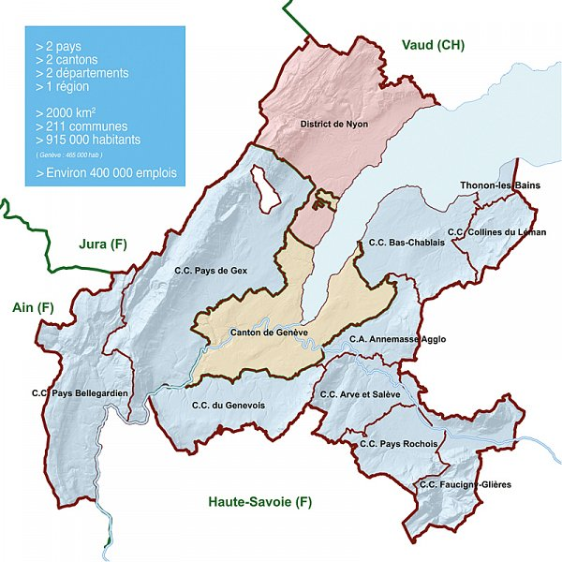
LA PROXIMITE DE GENEVE
Projet de territoire : le Grand Genève
2 pays
2 cantons suisses
2 départements français
1 Pôle métropolitain
1 région
915 000 habitants
Environ 450 000 emplois
Deux enjeux
Les déplacements avec le
Léman Express, le tram
d’Annemasse et les
Parkings relais
L’économie avec la
recherche d’un rééquilibrage
emplois/logements
GM

Slide 17
LA PROXIMITE DE GENEVE
L’accompagnement de la CCI Haute-Savoie
L’expertise de la CCI sur la Suisse
Développement commercial avec la Suisse (qui paradoxalement s’apparente à du « Grand Export »)
Aide à l’implantation (en France ou en Suisse) et à la bi-localisation
Les relations d’affaires franco-suisses
Organisation de convention d’affaires transfrontalières
En partenariat avec le Conseil du Léman (Ain / Haute-Savoie / Genève / Valais / Vaud)
Dans le cadre de l’ULCC (5 CCI françaises et suisses)
2016 : Léman Business Matchmaking 100% Outdoor (avec OSV)
2017 : Biotechs/Medtechs, en partenariat avec Lyon BioPôle notamment
LP

Slide 18
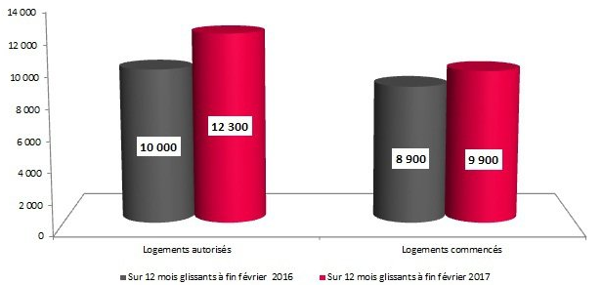
LA HAUTE-SAVOIE
En résumé
800 000 habitants
504 000 actifs
Plus de 80 000 frontaliers
68 616 entreprises dont 94,6% ont moins de 10 salariés
6 600 créations d’entreprise par an
Dynamisme économique, touristique, démographique avec des effets sur
- Le Commerce : 14 500 entreprises
- Les Services : 35 000 entreprises
- Le BTP : 8 600 entreprises
Zoom BTP :
Des tendances de construction
de logements très dynamiques
GM

Slide 19
LA HAUTE-SAVOIE
La Haute-Savoie est dans une logique de croissance
Portée aujourd’hui par 4 filières d’excellence
Que la CCI soutient et accompagne
En cohérence avec sa mission de proximité
Et son objectif de contribuer dès aujourd’hui à l’économie de demain
GM

Slide 20
La Haute-Savoie, un territoire visant l’excellence
Merci pour votre attention
A votre disposition pour toutes questions
GM

